Slide 1

教會將在 9/26 主日下午舉行洗禮。 有感動願意受洗的弟兄姐妹請和 Alpha 牧師或素月牧師聯絡，以便安排洗禮班的課程。

Slide 2

主日信息
Sunday Sermon

Slide 3
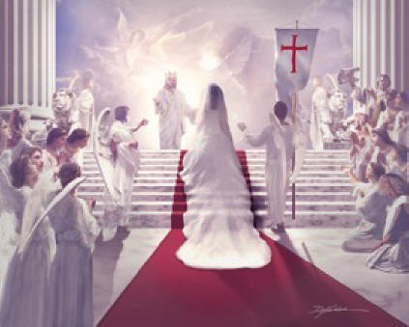
新婦要預備整齊
The bride of Christ has to make herself ready

Slide 4


奧秘——》啓示

Slide 5
賽54：5-因 為 造 你 的 、 是 你 的 丈 夫 ． 萬 軍 之 耶 和 華 是 他 的 名 ． 救 贖 你 的 、 是 以 色 列 的 聖 者 ． 他 必 稱 為 全 地 之 神 。
耶31：32-。。。領 他 們 出 埃 及 地 的 時 候 、 與 他 們 所 立 的 約 ． 我 雖 作 他 們 的 丈 夫 、 他 們 卻 背 了 我 的 約 ． 這 是 耶 和 華 說 的 。
何4：12-我 的 民 求 問 木 偶 、 以 為 木 杖 能 指 示 他 們 、 因 為 他 們 的 淫 心 使 他 們 失 迷 、 他 們 就 行 淫 離 棄 神 、 不 守 約 束 。

Slide 6
主題經文：啓示錄/Revelation 19：7-8
我 們 要 歡 喜 快 樂 、 將 榮 耀 歸 給 他 ． 因 為 羔 羊 婚 娶 的 時 候 到 了 、 新 婦 也 自 己 預 備 好 了 。就 蒙 恩 得 穿 光 明 潔 白 的 細 麻 衣 、 這 細 麻 衣 就 是 聖 徒 所 行 的 義 。
7Let us be glad and rejoice, and give honour to him: for the marriage of the Lamb is come, and his wife hath made herself ready. 8And to her was granted that she should be arrayed in fine linen, clean and white: for the fine linen is the righteousness of saints.

Slide 7
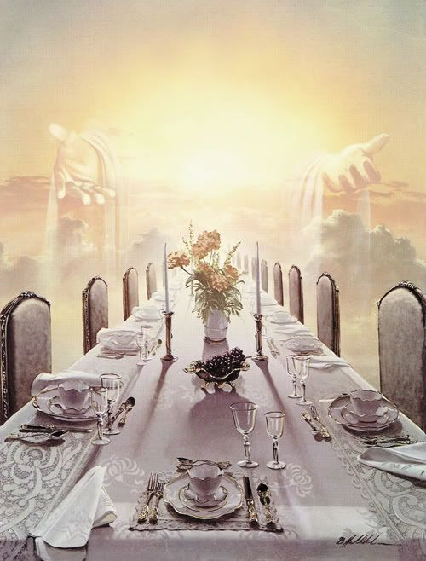

Slide 8
一.誰是這新婦?
弗5：23，31.32-丈 夫 是 妻 子 的 頭 、 如 同 基 督 是 教 會 的 頭 ． 他 又 是 教 會 全 體 的 救 主 。。。為 這 個 緣 故 、 人 要 離 開 父 母 、 與 妻 子 連 合 、 二 人 成 為 一 體 。這 是 極 大 的 奧 秘 、 但 我 是 指 著 基 督 和 教 會 說 的 。
啓19：7-我 們 要 歡 喜 快 樂 、 將 榮 耀 歸 給 他 ． 因 為 羔 羊 婚 娶 的 時 候 到 了 、 新 婦 也 自 己 預 備 好 了。
林後11：2-我 為 你 們 起 的 憤 恨 、 原 是 神 那 樣 的 憤 恨 ． 因 為 我 曾 把 你 們 許 配 一 個 丈 夫 、 要 把 你 們 如 同 貞 潔 的 童 女 、 獻 給 基 督 。

Slide 9
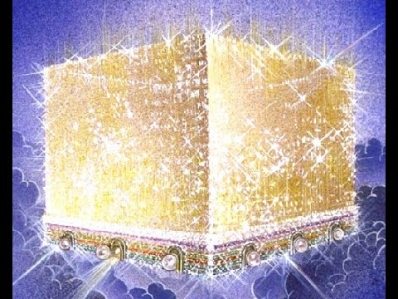
啓21：2-我 又 看 見 聖 城 新 耶 路 撒 冷 由 神 那 裡 從 天 而 降 、 預 備 好 了 、 就 如 新 婦 妝 飾 整 齊 、 等 候 丈 夫 。

Slide 10
二． 新婦要如何預備自己？
弗2：9-你 們 得 救 是 本 乎 恩 、 也 因 著 信 、 這 並 不 是 出 於 自 己 、 乃 是 神 所 賜 的 。
羅3：24-如 今 卻 蒙 神 的 恩 典 、 因 基 督 耶 穌 的 救 贖 、 就 白 白 的 稱 義。
太16：27-人 子 要 在 他 父 的 榮 耀 裡 、 同 著 眾 使 者 降 臨 ． 那 時 候 、 他 要 照 各 人 的 行 為 報 應 各 人 。
1.明白自己在基督裏的價值
路22：20-飯 後 也 照 樣 拿 起 杯 來 、 說 、 這 杯 是 用 我 血 所 立 的 新 約 、 是 為 你 們 流 出 來 的 。

Slide 11
2. 專注於認識神和愛神
西2：2b-3-神 的 奧 秘 、 就 是 基 督 ．所 積 蓄 的 一 切 智 慧 知 識 、 都 在 他 裡 面 藏 著 。
歌8：7-愛 情 、 眾 水 不 能 息 滅 、 大 水 也 不 能 淹 沒 ． 若 有 人 拿 家 中 所 有 的 財 寶 要 換 愛 情 、 就 全 被 藐 視 。
3. 順服神以至於死
弗5：26-27-要 用 水 藉 著 道 、 把 教 會 洗 淨 、 成 為 聖 潔 、可 以 獻 給 自 己 、 作 個 榮 耀 的 教 會 、 毫 無 玷 污 皺 紋 等 類 的 病 、 乃 是 聖 潔 沒 有 瑕 疵 的 。
啓12：11-弟 兄 勝 過 他 、 是 因 羔 羊 的 血 、 和 自 己 所 見 證 的 道 ． 他 們 雖 至 於 死 、 也 不 愛 惜 性 命 。

Slide 12
太10：28-那 殺 身 體 不 能 殺 靈 魂 的 、 不 要 怕 他 們 ． 惟 有 能 把 身 體 和 靈 魂 都 滅 在 地 獄 裡 的 、 正 要 怕 他 。
歌6：4, 10-我 的 佳 偶 阿 、 你 美 麗 如 得 撒 、 秀 美 如 耶 路 撒 冷 、 威 武 如 展 開 旌 旗 的 軍 隊 …那 向 外 觀 看 如 晨 光 發 現 、 美 麗 如 月 亮 、 皎 潔 如 日 頭 、 威 武 如 展 開 旌 旗 軍 隊 的 是 誰 呢 。

Slide 13
回應詩歌
「新的親密」

Slide 14

同領聖餐 Holy Communion

Slide 15
主耶穌被賣的那一夜，拿起餅來， 祝謝了，就擘開，說：「這是我的身體，為你們捨的，你們應當如此行，為的是記念我。」
(哥林多前書 1 Corinthians 11:23-24)
The Lord Jesus, on the night he was betrayed, took bread, and when he had given thanks, he broke it and said, “This is my body, which is for you; do this in remembrance of me.”

Slide 16
飯後，也照樣拿起杯來，說：「這杯是用我的血所立的新約，你們每逢喝的時候，要如此行，為的是記念我。」
(哥林多前書 1 Corinthians 11:25)
In the same way, after supper he took the cup, saying, “This cup is the new covenant in my blood; do this, whenever you drink it, in remembrance of me.”

Slide 17
你們每逢吃這餅，喝這杯，是表明主的死，直等到他來。
(哥林多前書 1 Corinthians 11:26)
For whenever you eat this bread and drink this cup, you proclaim the Lord’s death until he comes.
人應當自己省察，然後吃這餅、喝這杯。 (哥林多前書 1 Cor. 11:28)
Everyone ought to examine themselves before they eat of the bread and drink from the cup.

